Slide 1

VS CODE 前端開發擴充套件 及實用功能
紀錄人員 : Fiddle

Slide 2
基本套件

Slide 3

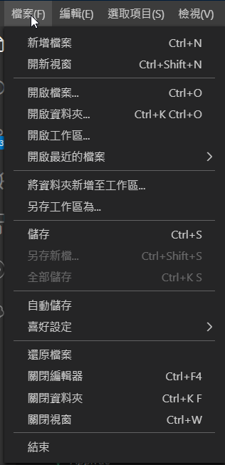
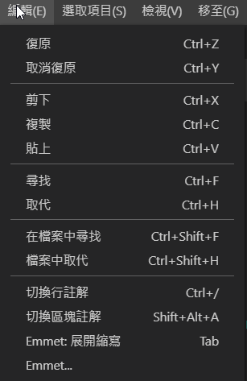
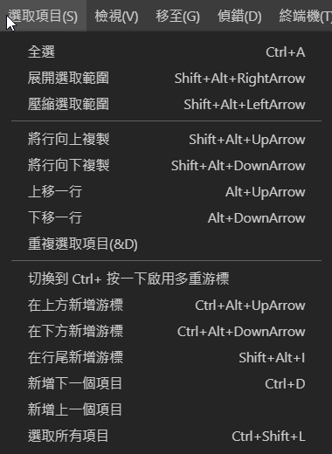
Chinese (Traditional) Language Pack for Visual Studio Code
Recommend：10/10
Feature
中文 (繁體) 語言套件，讓 VS Code 提供本地化的使用者介面
…

Slide 4

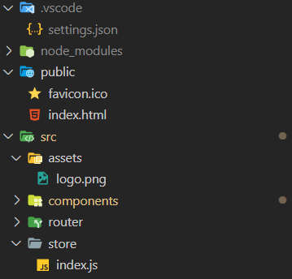
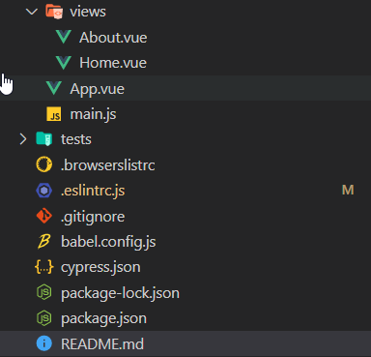
Material Icon Theme
Recommend：10/10
優點：
Material風格 Icon提升辨識度，有效提升辨識分類的作用
Feature
主流的資料夾命名都會給予對應的 Icon

Slide 5
前端開發常用

Slide 6

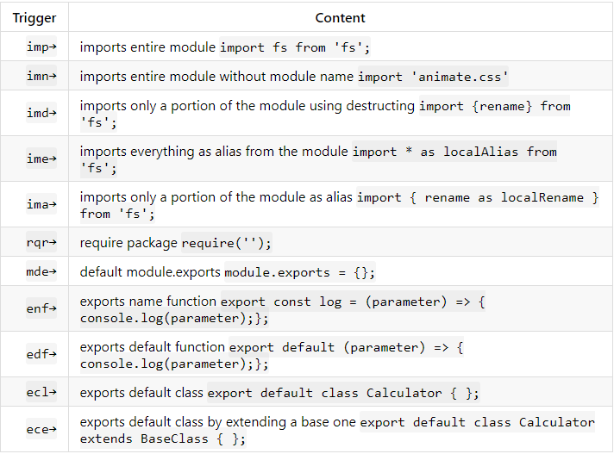
JavaScript (ES6) code snippets
Recommend：7/10
優點：
提供ES6的代碼片段
Feature
This extension contains code snippets for JavaScript in ES6 syntax for Vs Code editor (supports both JavaScript and TypeScript).

Slide 7

Auto Close Tag
Recommend：9/10
優點：
Vue template 的區塊設計使用 html tag 可以加速開發
缺點：
打字速度太快可能會失效
Feature
Automatically add closing tag when you type in the closing bracket of the opening tag
After closing tag is inserted, the cursor is between the opening and closing tag
Set the tag list that would not be auto closed
Automatically close self-closing tag
Support auto close tag as Sublime Text 3
Use Keyboard Shortcut or Command Palette to add close tag manually

Slide 8


Auto Rename Tag
Recommend：8/10
優點：
Vue template 的區塊設計使用 html tag 可以加速開發
缺點：
打字速度太快可能會失效; 有時候會改錯 tag(尤其是 vue template tag)
修改內容
Feature
When you rename one HTML/XML tag, automatically rename the paired HTML/XML tag
自動修改

Slide 9

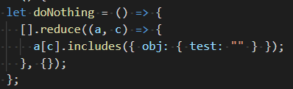
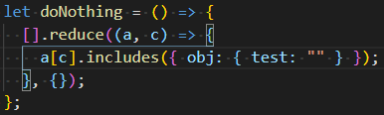
Bracket Pair Colorizer 2
Recommend：10/10
優點：
各種函式區塊的可讀性提升
Feature
This extension allows matching brackets to be identified with colours. The user can define which tokens to match, and which colours to use.

Slide 10

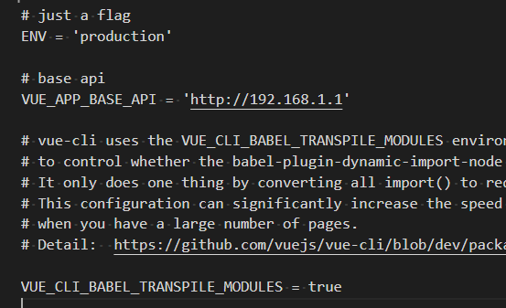
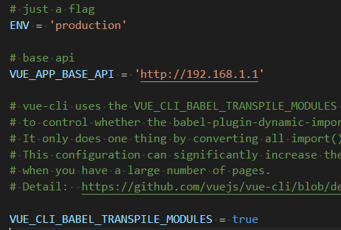
DotENV
Recommend：8/10
優點：
針對環境設定檔 .env 上色

Slide 11
Vue相關套件

Slide 12

Vetur
Recommend：10/10
優點：
針對 Vue單文件組件提供多種 coding 功能
Feature
Syntax-highlighting
Snippet
Emmet
Linting / Error Checking
Formatting
Auto Completion
Debugging
VTI / CLI

Slide 13
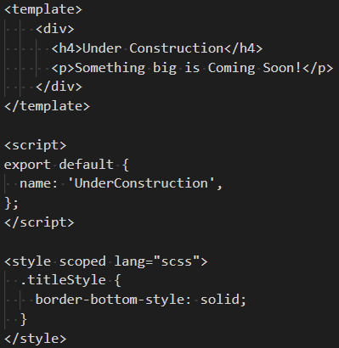
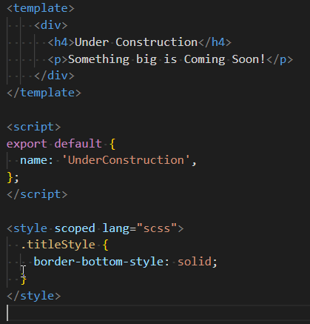
Vetur-Highlighting
程式碼上色
https://vuejs.github.io/vetur/snippet.html

Slide 14
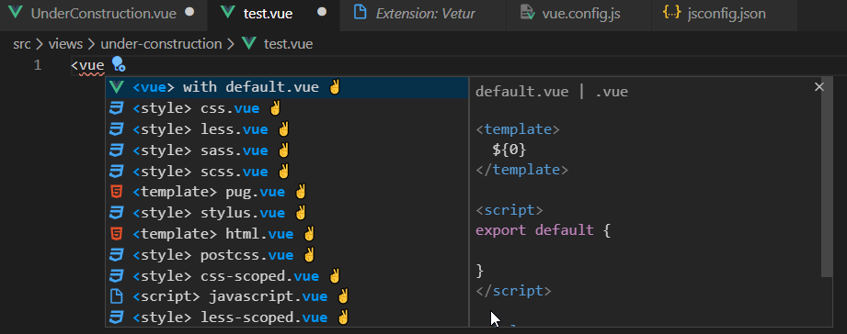
Vetur-Snippet
輸入”<vue” 彈出選項生成程式碼片段
https://vuejs.github.io/vetur/snippet.html

Slide 15
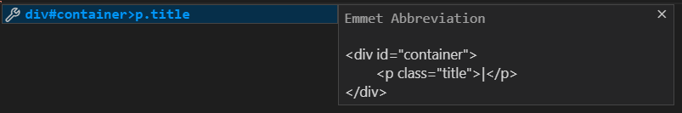
Vetur-Emmet
輸入 div#container>p.title
HTML產生對應結構
https://vuejs.github.io/vetur/snippet.html

Slide 16

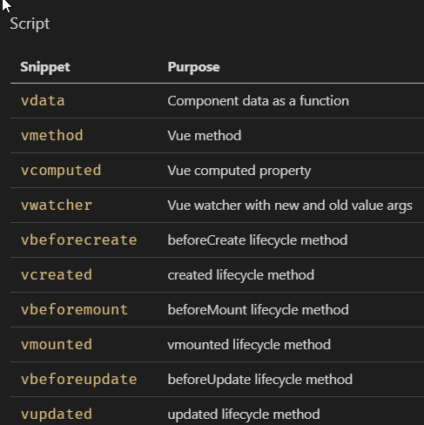
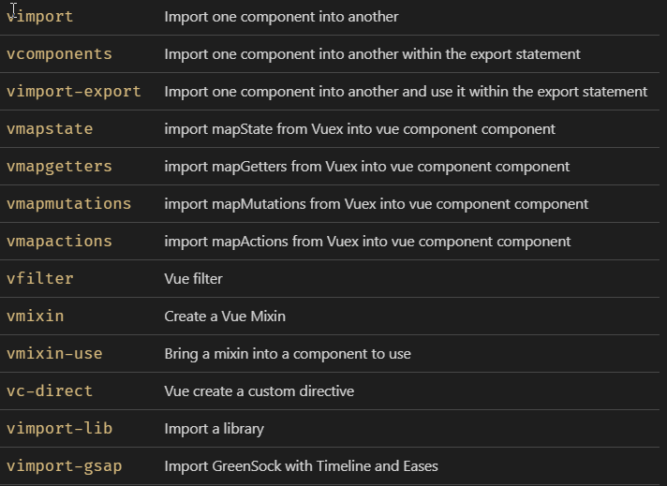
Vue VSCode Snippets
Recommend：10/10
優點：
提供Vue 開發片段

Slide 17
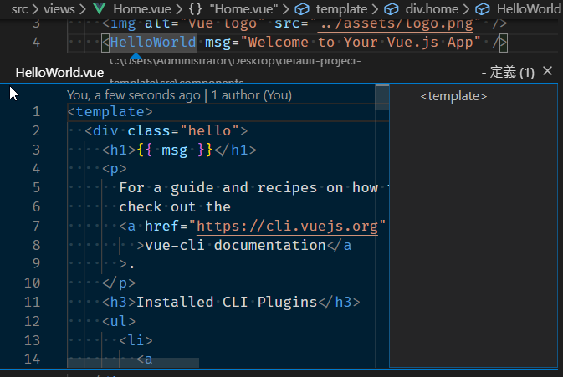
Vue Peek
Recommend：10/10
優點：
父組件可以快速切換檢視子組件
Feature
透過 ALT+F12預覽
F12移至組件

Slide 18
Linter相關套件

Slide 19
Linter
Linter 會幫你做靜態語法分析，在你執行之前抓出可能的錯誤，
大部分的 Linter 會有以下幾個功能：
1. 幫你找出語法錯誤
沒宣告變數就拿來用、少了括號等等常見的語法錯誤
2. 確保你遵循最佳實踐
不使用全域變數、建議使用 === 而非 ==、不使用 eval …
3. 提醒你刪掉多餘的程式碼
有些變數宣告了卻沒有使用、import 了沒有使用的模組、空的 class constructor …
4. 統一基本的 coding style
要不要加分號、使用單引號或雙引號、縮排使用 space 或 tab 等等…

Slide 20

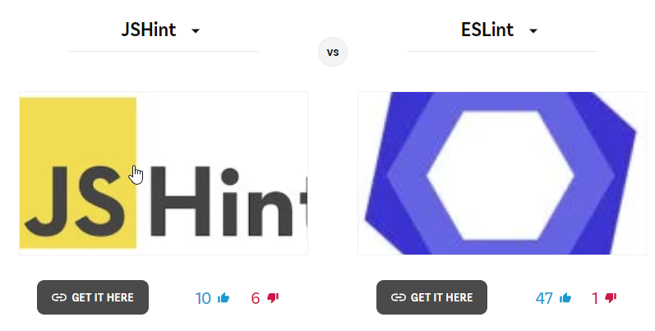


Linter 評比 (ESLint/ JSHint/ JSLint)
ESLint 綜合評比最高!
https://www.slant.co/versus/8627/8628/~jshint_vs_eslint

Slide 21

ESLint
Recommend：10/10
優點：
集大成於一身的JavaScript寫作規範套件
缺點：
設定參數隨版本常有變動; 設定參數較多。
Feature
indent_style
indent_size
tab_width
end_of_line (on save)
insert_final_newline (on save)
trim_trailing_whitespace (on save)

Slide 22
git相關套件

Slide 23

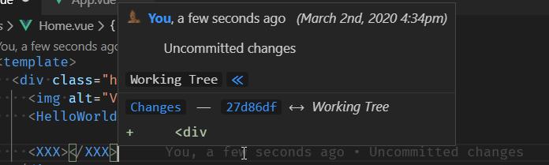
GitLens — Git supercharged
Recommend：10/10
優點：
GIT版控擴充工具，包含多樣功能
Feature
Current Line Blame
Git Code Lens
Status Bar Blame
Hovers
Side Bar Views
Line History view
…

Slide 24

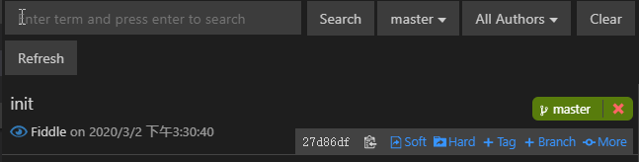
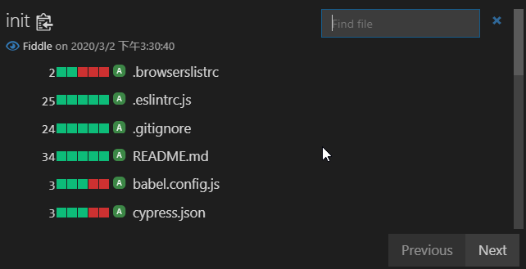
Git History
Recommend：8/10
優點：
可針對檔案或行去查詢過去的修改歷史
介面風格與 gitLens 不大相同，操作同樣也蠻直覺的
Feature
View and search git log along with the graph and details.
View a previous copy of the file.
View and search the history
…

Slide 25
markdown相關套件

Slide 26


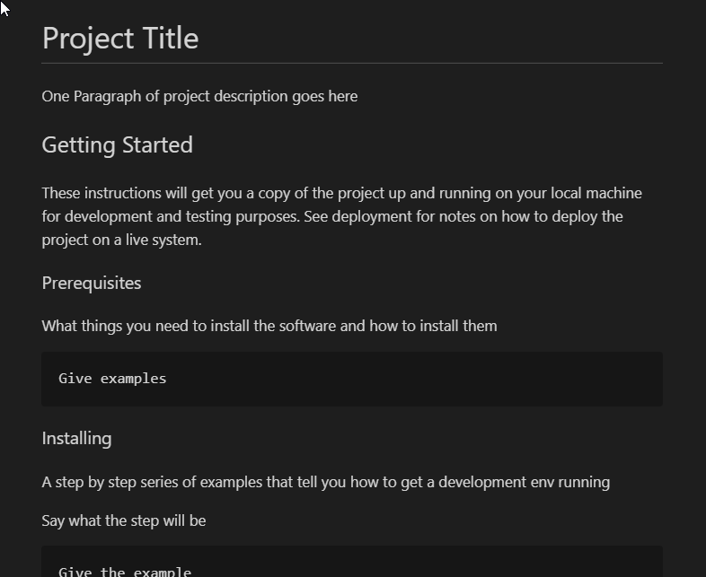
Markdownlint & Markdown All in One
Recommend：7/10
優點：
撰寫專案說明文件的工具
可整合至 github 專案
https://gist.github.com/PurpleBooth/109311bb0361f32d87a2#file-readme-template-md

Slide 27
其它提升開發效率工具

Slide 28
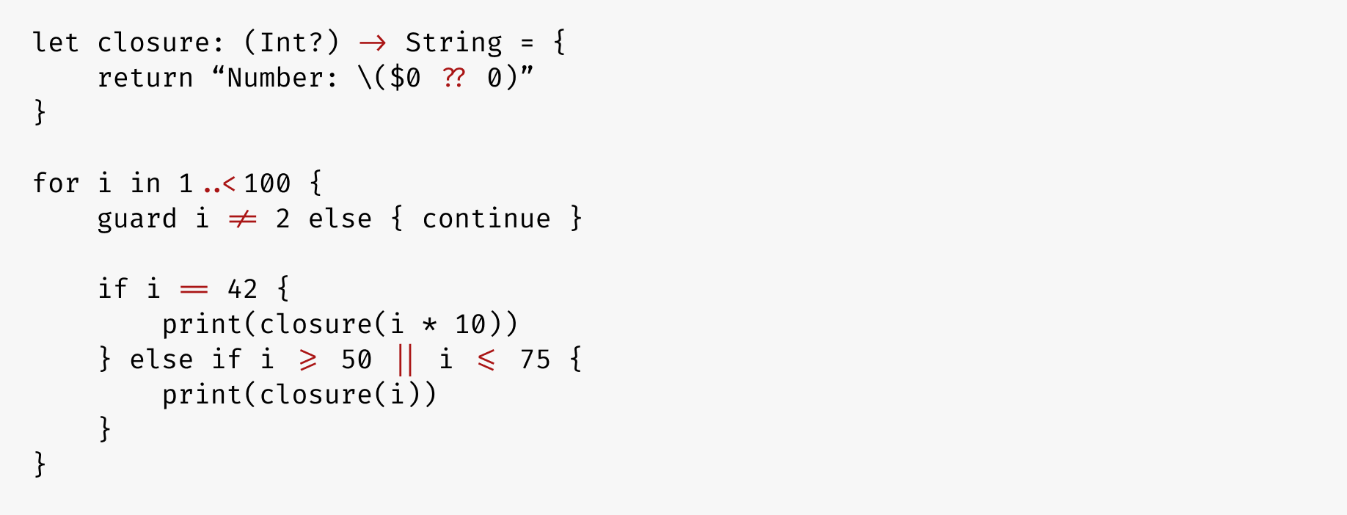
推薦Coding風格字體 - Fira Code
Recommend：8/10
文字安裝檔在這!
需先行安裝字體
https://github.com/tonsky/FiraCode

Slide 29

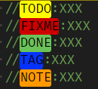
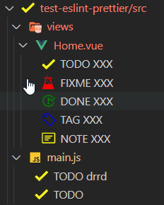
Todo Tree
Recommend：8/10
優點：
可針對開發過程的提醒上色且提供快速查找列表
TODO TREE 設定資訊

Slide 30


Reload
Recommend：10/10
優點：
在快速重啟VSCode 相當方便
Feature
一鍵重啟 vscode

Slide 31


file-size
Recommend：8/10
優點：
可看到正在開發的檔案大小
Feature
A simple extension.Show current text file size in the statusbar. The status will update when the file is saved or change active tab.

Slide 32

SVG Viewer
Recommend：7/10
優點：
提供vs code 查看 svg 圖檔的功能
Feature
Viewing an SVG file from explorer context menu.

Slide 33
其它實用功能

Slide 34
實用功能
Ctrl + / - 放大縮小視窗顯示比例
Ctrl+ shift+F12 查詢實作檔案
Ctrl + / 快速註解/反註解
ctrl+shift+K 刪除當前line

Slide 35
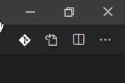

其它設定
設定輸入 launch 可打開 .vscode/ settings.json(若沒有會自己創立) OR
檢視 → 轉譯空格(可見 縮排空格數)
大綱
NPM 指令碼

Slide 36
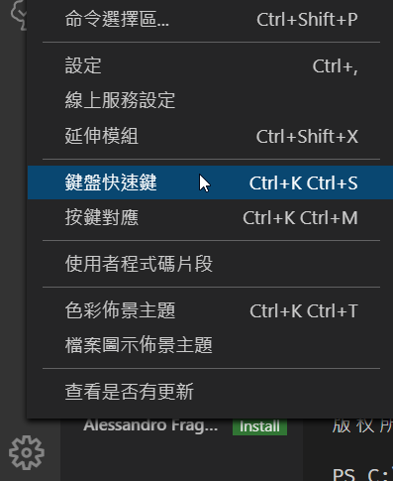
智能提示 IntelliSense
因為輸入語系關係，預設的 Ctrl + space 會有衝突，建議替換啟用方式
個人修改設定自動提示快捷鍵 alt + /

Slide 37
thank you!

